Slide 2
I. Rappel
Un solide mobile S1 a un mouvement plan par rapport à un solide de référence S0 si trois points au moins non alignés (plan P1) appartenant à S1 restent dans un même plan P0 lié à S0 au cours du mouvement.

Slide 3
II. CIR
2.1. Définition
Pour tout solide (1) en mouvement plan par rapport à un solide de référence (0), il existe un point I appelé Centre Instantané de Rotation (C.I.R.), tel que la vitesse de ce point soit nulle à l’instant t considéré (V_{I1/0}=0).
Ce point est unique à l’instant considéré.

Slide 4
2.1. Définition
Remarques :
    Pour un mouvement de rotation, le CIR est confondu avec le centre de rotation.
    Pour un mouvement de translation, le CIR est situé à l’infini.

Slide 5
2.1. Définition
Remarques :
  La position géométrique du CIR varie au cours du temps (contrairement au centre de rotation qui reste fixe). Autrement dit, lorsque le mécanisme change de position, le CIR change lui aussi de position.
  Un mouvement plan est donc un mouvement de rotation autour du CIR, point qui se déplace au cours du mouvement.

Slide 6
2.1. Définition
Remarques :
  Le CIR possède les mêmes caractéristiques qu’un centre de rotation fixe :
  - la vitesse du CIR est nulle,
  - la direction de la vitesse d’un point du solide est perpendiculaire au rayon passant par ce point et le CIR,
  - l’intensité de la vitesse d’un point du solide est proportionnelle à la distance entre ce point et le CIR.

Slide 7
2.2. Construction
Le CIR est situé à l’intersection des perpendiculaires aux directions des vecteurs vitesses appartenant au solide en mouvement plan. Les perpendiculaires sont tracées à partir des points d’application A,B,….,M des vecteurs vitesses V_{A1/0},V_{B1/0},…..,V_{M1/0}.

Slide 8
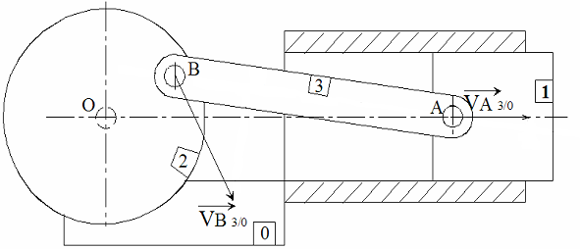
2.2. Construction

Slide 9
2.2. Construction

Slide 10
2.2. Construction

Slide 11
2.2. Construction
I_{3/0}

Slide 12
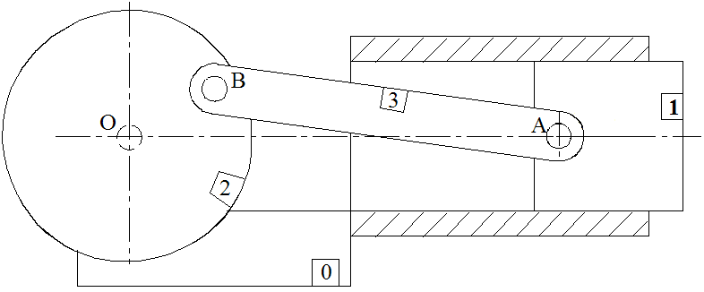
2.3. Application
2.3.1. 1ère méthode
I_{3/0}
V_{B,3/0}

Slide 13
2.3.1. 1ère méthode
I_{3/0}
A’
V_{B,3/0}

Slide 14
3.3.1. 1ère méthode
I_{3/0}
A’
V_{A’,3/0}
V_{B,3/0}

Slide 15
2.3.1. 1ère méthode
I_{3/0}
A’
V_{A’,3/0}
V_{A,3/0}
V_{B,3/0}

Slide 16
2.3.2. 2ème méthode
I_{3/0}
V_{B,3/0}

Slide 17
2.3.2. 2ème méthode
I_{3/0}
V_{B,3/0}

Slide 18
2.3.2. 2ème méthode
I_{3/0}
θ
V_{B,3/0}

Slide 19
2.3.2. 2ème méthode
I_{3/0}
θ
θ
V_{B,3/0}

Slide 20
2.3.2. 2ème méthode
I_{3/0}
θ
θ
V_{B,3/0}
V_{A,3/0}

Slide 21
2.3. Application
Comme pour l’équiprojectivité, il suffit de connaître complètement une vitesse et la direction d’une autre pour déterminer la vitesse de tous les points du solide.

Slide 22
2.4. Cas particuliers
Soient plusieurs vecteurs vitesses dont les points d’application sont alignés.
Alors les extrémités de tous les vecteurs vitesses sont elles aussi alignées :
A, B, C alignés ⇒ a, b, c alignés.

Slide 23
2.4. Cas particuliers
I_{3/0}
C
V_{A,3/0}
V_{B,3/0}

Slide 24
2.4. Cas particuliers
I_{3/0}
Direction de V_{C1/0}
C
V_{A,3/0}
V_{B,3/0}

Slide 25
2.4. Cas particuliers
I_{3/0}
A’
C’
C
V_{A,3/0}
V_{B,3/0}

Slide 26
2.4. Cas particuliers
A’
C’
V_{A’,3/0}
V_{C’,3/0}
V_{B,3/0}

Slide 27
2.4. Cas particuliers
I_{3/0}
Direction de V_{C,1/0}
A’
C’
V_{A’,3/0}
V_{C’,3/0}
C
V_{B1/0}
V_{B,3/0}

Slide 28
3.4. Cas particuliers
I_{3/0}
Direction de V_{C,3/0}
A’
C’
V_{C’,3/0}
C
V_{B1/0}
V_{C,3/0}
V_{B,3/0}

Slide 29
2.4. Cas particuliers
I_{3/0}
C
V_{A,3/0}
a
V_{B1/0}
V_{C,3/0}
V_{B,3/0}
c
b

